Slide 1
人工智能原理
欧阳丹彤
吉林大学计算机科学与技术学院
e-mail: ouyangdantong@163.com

Slide 2
课 程 内 容
一、课程背景
二、产生式系统表示及其搜索方法
三、逻辑表示及其推理方法

Slide 3
第一章 人工智能简介

Slide 4
千古的梦想
不断地从自然力的束缚下解放自己
古代：利用物质资源 制造人力的工具
扩展人的体质功能 支持农业社会的文明
近代：利用能量的资源 制造动力工具
扩展人的体力功能 支持工业社会的文明
现代：利用信息资源 制造智能工具
扩展人的智力功能 导致信息社会

Slide 5
人工智能（Artificial Intelligence）
研究如何用计算机去模拟、延伸和扩展人的智能；
如何把计算机用得更聪明；
如何设计和建造具有高智能水平的计算机应用系统；
如何设计和制造更聪明的智能计算机
一门由计算机科学、控制论、信息论、语言学、神经生理学、心理学、数学、哲学等多种学科相互渗透而发展起来的综合性新学科
二十世纪七十年代以来世界三大尖端技术 （空间技术、能源技术、人工智能）之一
二十一世纪三大尖端技术（基因工程、纳米科学、人工智能）之一
计算机科学技术的前沿科技领域

Slide 6
杰出人物
20世纪40位图灵奖获得者中有6位人工智能学者：
Marvin Minsky（1969年）
John McCarthy（1971年）
Herbert Simon和Allen Newell（1975年）
Edward Feigenbaum和Raj Reddy （1994年）
可见人工智能在信息科学中的地位。

Slide 7
重要国际会议
1969年第一届国际人工智能联合会议（International Joint Conference on AI）召开, 此后每两年开一次，成为人工智能界最高级别的学术盛会。
1979年成立美国人工智能联合会（American Association for Artificial Intelligence）
ECAI 、AJCAI （澳大利亚）、CAI（加拿大） 、AAMAS （International Conference on Autonomous Agents and Multiagent Systems ）、ICAPS（International Conference on Automated Planning and Scheduling） 、ICML(International Conference on Machine Learning)

Slide 8
重要国际刊物
1970年起，IJCAI定期出版：《International Journal of AI》
1979年起，AAAI定期出版：
《AI Magazine》
中国计算机学会推荐的人工智能国际学术刊物
A类:
AI
IEEE Transactions on Pattern Analysis and Machine Intelligence
Journal of Machine Learning Research

Slide 9
国内重要会议
1981年成立中国人工智能学会
全国人工智能学术年会（CAAI）。
1990年首次召开中国人工智能联合会议（CJCAI）。

Slide 10
一、什么是人工智能？
二、人工智能的历史
三、人工智能的不同研究流派
四、人工智能的主要研究领域及其发展
五、人工智能与其它领域的交叉

Slide 11
一、什么是人工智能？

Slide 12
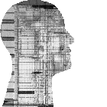
1、智能
智能
人类在认识和改造世界的活动中，由脑力劳动表现出来的能力。
包括感知、理解、抽象、分析、推理、判断、学习和对变化环境的适应等等
疑问：
仅限于人？一般动物没有吗？
为什么说猩猩一类动物比一般动物智力高？
若只限于人，那么机器就更不能谈什么智能了，也就无人工智能可言了！
所以，智能本身现在无法下精确的定义。

Slide 13
1、智能
基于计算机的智能
如果一种行为或一系列行为能完成人类所做到的事， 就说它是智能的。

Slide 14
2、人工智能
人工智能又称为智能模拟，用计算机模拟人脑的智能行为。包括感知、学习、推理、对策、决策、预测、直觉、联想。
Nilson(Stanford): AI是关于知识的科学，即怎样获取、表示和使用知识的科学
Feigenbaum(Stanford):AI是知识信息处理系统
Winston(MIT):AI就是研究如何使计算机去做过去只有人才能做的富有智能的工作

Slide 15
It is the science and engineering of making intelligent machines, especially intelligent computer programs. It is related to the similar task of using computers to understand human intelligence, but AI does not have to confine itself to methods that are biologically observable.
--McCarthy
人工智能既包含理论研究的内容又包含工程方面的内容.
人工智能的研究注意智能系统的效果而不是单纯的对人的智能行为的模拟.
(人工智能研究的出发点与生物学家不同。生物学家研究智能行为是从脑的结构和神经细胞的组织入手。
人工智能研究者主要从智能行为的过程与表现入手，重点放在智能行为的实际效果上。)

Slide 16
3、人工智能的研究目标
根本目标 要求计算机不仅能模拟而且可以延伸、扩展人的智能,达到甚至超过人类智能的水平。
附：关于智能本质的争论
Von Neumann：计算机决不会有智能。
Turing：计算机是能达到人的智力水平的。
McCarthy：人工智能的所有主要问题都是难解的。
Minsky：人工智能是有史以来最难的科学之一;思维的社会无统一的知识表示和理论基础。
Brooks：无需表示、无需推理的智能。
反对派的核心观点：计算机只能解决形式化的问题，而客观世界的问题则是非形式化的，是变化无穷的。

Slide 17
近期目标 使现有的计算机不仅能做一般的数值计算及非数值信息的数据处理，而且能运用知识处理问题，能模拟人类的部分智能行为。
作为工程技术学科，人工智能的目标是提出建造人工智能系统的新技术、新方法和新理论，并在此基础上研制出具有智能行为的计算机系统。
作为理论研究学科，人工智能的目标是提出能够描述和解释智能行为的概念与理论，为建立人工智能系统提供理论依据。

Slide 18
一、什么是人工智能？
二、人工智能的历史
三、人工智能的不同研究流派
四、人工智能的主要研究领域及其发展
五、人工智能与其它领域的交叉

Slide 19
二、人工智能的历史
AI is nearly as old as computing

Slide 20
人工智能的历史
Aristotle（公元前3 8 4 - 3 2 2）：古希腊伟大的哲学家、思想家，著名学者Plato的学生。
主要贡献:为形式逻辑奠定了基础。
三段论
Famous syllogism of Aristotle:
Every man is mortal
Socrates is a man
Deduction: Socrates is mortal
演绎推理特点：
一般 → 特殊;前提真，结论一定真

Slide 21
Bacon（1561-1626），英国哲学家和自然科学家。
主要贡献：
系统地提出了归纳法。
强调了知识的作用：“知识就是力量” 。
Socrates is a man
Socrates is mortal
Induction: Every man is mortal
Every mortal is a man
No man but Socrates is mortal
Etc.
归纳推理的特点：
特殊 → 一般;前提真，结论不一定真。

Slide 22

Leibniz(1646-1716) 德国数学家和哲学家
同Newton并列为微积分的发明者。
改进了Pascal的加法计算器，做出了能进行四则运算的手摇计算器，在计算工具的历史上占有一席位置。
对AI的主要贡献：提出的数理逻辑的思想，把形式逻辑符号化，从而能对人的思维进行运算和推理。Leibnitz提出的计划是：建立一种通用的符号语言，以及一种在此符号语言上进行推理的演算。
Leibnitz之梦：有一天所有的知识，包括精神和无形的真理，能够通过通用的代数演算放入一个单一的演绎系统。
此梦的初步实现归功于Boole。

Slide 23

George Boole （1815-1864）
英国数学家、逻辑学家
主要贡献：初步实现了Leibnitz关于思维符号化和数学化的思想；提出了一种崭新的代数系统，被后世称为布尔代数。
凡传统逻辑（命题逻辑）能处理的问题，布尔代数都能处理，而某些能用布尔代数处理的问题，用传统逻辑处理却极其困难。

Slide 24
Frege（1848-1925）德国数理逻辑学家，
主要贡献：建立了谓词逻辑系统。
出版了《概念演算》、《算术的基本法则》等名著。

Slide 25
Godel（1906-1978）美籍奥地利数理逻辑学家
主要贡献：研究数理逻辑中一些带有根本性的问题，即形式系统的完备性和可判定性问题。
1930年证明了一阶谓词演算的完备性定理
1931年证明了：
第一条不完备性定理--任何包含初等数论的形式系统，如果它是协调的，那么一定是不完备的。
第二条不完备性定理是：如果这种形式系统是协调的，那么这种协调性一定不能在本系统中得到证明。
Godel的这两条定理彻底摧毁了Hilbert的建立无矛盾数学体系的纲领，对人工智能研究的意义在于，指出了把人的思维形式化和机械化的某种极限，在理论上证明了有些事情是做不到的。

Slide 26
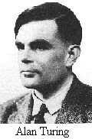
A·M·Turing （图灵）（1912-1954）英国天才数学家
主要贡献：
1936年提出一种理想计算机的数学模型，后世称之为图灵机。
现已公认，所有可计算函数都能用图灵机计算--为电子计算机出现建立了理论根据。
在二次大战期间为盟军设计破译密码的机器，为盟军的最后胜利立下了汗马功劳。
1950年，提出了著名的“Turing Test”
如果机器能成功的伪装成人欺骗观察者,就认为它具有了智能。
Turing Test的重要意义：
使实验研究智能行为成为可能
1980,美国哲学家John searle 在其论文《心、大脑与程序》中提出Chinese Room Experiment

Slide 27
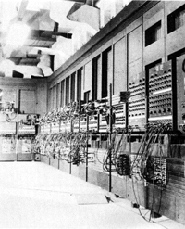
第一阶段：50年代人工智能的兴起和冷落
电子计算机的诞生——人工智能的物质基础。Mauchly（美国数学家）和Eckert等人共同发明了电子数字计算机ENIAC（1946）。
占地面积达170平方米，重达30吨

Slide 28

人工智能的开端
Norbert Wiener ：所有人类智力的结果都是一种反馈的结果；反馈机制是有可能用机器模拟的

Slide 29
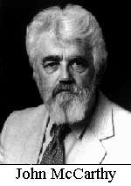
第一阶段：50年代人工智能的兴起和冷落
人工智能的问世
1956年，“人工智能之父”McCarthy：
Vermont “ Dartmouth人工智能夏季研究会”，命名 人工智能
参加者：Minsky, Rochester, Shannon, Moore, Samuel, Selfridge, Solomonff, Simon, Newell等一批数学家、信息学家、心理学家、神经生理学家、计算机科学家。

Slide 30
早期发展
机器定理证明
1956年，Newell和Simon的Logic Theorist证明了《数学原理》第二章的38条定理，1963年全部52条定理。
1958年，王浩在IBM704上实现了一个定理机器证明程序，以3-5分钟的时间证明了《数学原理》中220条全部命题演算定理和150条一阶逻辑定理中的85%，1959年用了8.4分钟证明了全部定理。
1959年，Gelernter研制出了平面几何证明程序。
1965年Robinson提出了归结方法，把人工智能的研究向前推进了一大步。

Slide 31
早期发展
机器学习
1956年，Samuel研制了跳棋程序，该程序具有学习功能，能够从棋谱中学习，也能在实践中总结经验，提高棋艺。1959年打败了设计者Samuel本人，1962年击败了美国一个州的冠军。
模式识别与计算机视觉
1956年，Selfridge研制出第一个字符识别程序，1959年他又推出了功能更强的模式识别程序。1965年，Roberts编制了可以分辨积木构造的程序，开创了计算机视觉的新领域。

Slide 32
早期发展
通用问题求解程序GPS
1957年始，Newell, Shaw和Simon等人在Logic Theotist基础上，研究一种不依赖于具体领域的通用解题程序，持续了10年，最后版本发表于1969年。
符号计算
1963年，Slagle发表了符号积分程序SAINT，他使用了86个积分问题检查该程序，其中有54个问题是MIT微积分课程的考试题，结果程序解出了84个问题，SAINT的解题能力达到了大学生中优秀者的水平。
1967年，Mosis又研制了一个符号积分程序SIN，能解更多更复杂的积分题目，效率比SAINT快3倍，解题能力达到同领域专家水平。
LISP表处理语言等

Slide 33
第一阶段：50年代人工智能的兴起和冷落
各种诱人的前景把很多人吸引到人工智能领域中来，人工智能的研究呈现出蓬勃发展的局面。
一系列的成功使某些研究者头脑发热起来.1958年，Newell和Simon曾经自信地说：不出10年，计算机将能谱写具有优秀作曲家水平的乐曲；不出10年，大多数心理学理论将在计算机上形成。有些人甚至预言，80年代是全面实现人工智能的年代，到2000年机器的智能会超过人。

Slide 34
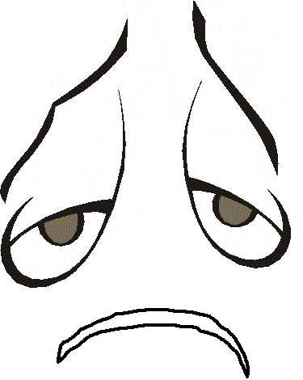
第一阶段：50年代人工智能的兴起和冷落
人工智能的低谷时期
归结方法的效率很难提高
在用归结方法证明问题时，稍微复杂一点的问题就会因内存全被占满或时间长的无法忍受而失败。如同没有包治百病的良药一样，建立适用于各个不同领域的通用推理程序的尝试也失败了。
机器学习的能力不如预期的那样好
Samuel的跳棋程序在战胜了一个州的冠军后，其能力就保持在那个水平上，一直没有新的提高
机器翻译等的失败
“Time flies like an arrow”
翻译成日语，再译回来 ：“苍蝇喜欢箭”
“The spirit is willing but the flesh is weak”
译成俄语，再译回来 ：
“The wine is good but the meat is spoiled”
英，剑桥大学James:
“AI即使不是骗局也是庸人自扰”
美，IBM下令取消AI所有研究活动

Slide 35
在总结研究经验的基础上，人工智能研究者指出，使计算机具有知识是使人工智能走出困境的关键。企图建造一个脱离知识的通用推理程序的想法是不够完整的，目前也是不切实际的。要想人工智能的研究取得突破，必须把人们具有的知识也传给计算机系统。

Slide 36
第二阶段：60年代末到70年代 专家系统出现
DENDRAL：化学质谱分析系统
MYCIN：疾病诊断和治疗系统
PROSPECTOR：探矿系统
Hearsay-II：语音理解系统
1969年成立了IJCAI
Edward Albert Feigenbaum：
1965年，和遗传学系主任、诺贝尔奖得主莱德伯格 (Joshua Lederberg)等人合作， DENDRAL
1994年度Turing Award得主
最早倡导了“ Knowledge engineering”(1977年， Feigenbaum在第五届国际人工智能大会)
"In the Knowledge lies the power"

Slide 37
在此之后各种的专家系统纷纷研制出来，专家系统得到航天、医学、地质、气象等部门的支持，发展迅速。
在计算机中使用知识，为人工智能提出了一批有实用价值的研究课题，例如：如何使计算机获得人类知识、如何表示知识、如何进行基于不同领域知识的推理等等，这些课题促进了人工智能的研究，使人工智能这一学科重新出现了蓬勃发展的局面。

Slide 38
第三阶段：80年代，人工智能得到很大发展
第五代计算机研制计划“知识信息处理计算机系统KIPS” ：
1982年 日本发起 为期10年
目的：使逻辑推理达到数值运算那么快
结果：在扔了上10亿美元之后不了了之
它的开展形成了一股研究人工智能的热潮

Slide 39

第四阶段：80年代末 神经网络飞速发展
1987年，美国召开第一次神经网络国际会议宣告了这一新学科的诞生。此后，各国在神经网络方面的投资逐渐增加，神经网络迅速发展起来。

Slide 40
第五阶段：90年代—现在 新的AI研究高潮
IBM公司“深蓝”电脑击败了人类的世界国际象棋冠军
美国制定了以多Agent系统应用为重要研究内容的信息高速公路计划，基于Agent技术的Softbot(软机器人)在软件领域和网络搜索引擎中得到了充分应用
美国Sandia实验室建立了国际上最庞大的“虚拟现实”实验室，拟通过数据头盔和数据手套实现更友好的人机交互，建立更好的智能用户接口。
图像处理和图像识别，声音处理和声音识别取得了较好的发展，IBM公司推出了ViaVoice声音识别软件，以使声音作为重要的信息输入媒体。

Slide 41
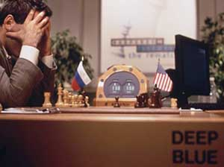
计算机打败国际象棋冠军
1997年5月11日，在国际象棋“人机大战”最后一局较量中，美国IBM公司的RS/6000/SP国际象棋超级计算机“深蓝” 仅用了一个小时便轻松战胜国际象棋特级大师卡斯帕罗夫，并以3.5比2.5的总比分赢得胜利和70万美元的奖金。

Slide 42
计算机打败国际象棋冠军
“深蓝”与卡斯帕罗夫的对比──
身高:卡斯帕罗夫5英尺10英寸,“深蓝”6英尺5英寸；
体重:卡斯帕罗夫176磅， “深蓝”1.4吨；
年龄：卡斯帕罗夫34岁， “深蓝”4岁；
每秒行棋速度：卡斯帕罗夫2步， “深蓝”2亿步。
最主要差别：
卡斯帕罗夫的随机应变能力强，老谋深算，经验丰富,但思路易受身体条件、情绪和周围环境的影响
“深蓝”是个刚刚涉足棋坛的小学生,记忆力强，计算平稳且不受环境干扰。

Slide 43
“深蓝”程序：带有一个收集了20世纪各位著名国际象棋大师所下的数千个棋局的数据库。
必须克服人工智能领域的一个关键问题：
在组合剧增的情况下进行全盘搜索。
棋手每走一步约有30步不同的走法。要看到
15步之远，计算机必须算遍30¹⁵种不同走棋过
程，并从中作出选择。
IBM的研究小组使用的技术：
先进行“浅”搜索，比如深度只有10步，以粗略指出哪些步是有希望的，然后对这些走法进行深度较大的搜索。使“深蓝”要处理的局面数减少到1000亿种左右。

Slide 44
一篇古怪的小说
背叛 作者 Brytus1型 1998年3月
戴夫·斯特赖维尔喜爱这所大学。他喜爱校园里爬满常春藤的钟楼，那古色古香而又坚固
的砖块，还有那洒满阳光的碧绿草坪和热情的年轻人。使他感到欣慰的还有这样一件事，
即大学里完全没有商场上那些冷酷无情的考验——但事实恰恰并非如此：做学问也要通过
考试，而且有的考试与市场上的考验一样不留情面。最好的例子就是论文答辩：为了取得
博士学位，为了成为博士，博士生必须通过论文的口试。爱德华·哈特教授就喜欢主持这样
的答辩考试。
戴夫迫切希望成为一名博士。但他需要让三个人在他论文的第一页上签上他们的名字，
这三个千金买的签名能够证明他通过了答辩。其中一个签名是哈特教授的。哈特常常对戴
夫本人和其他人说，对于帮助戴夫实现他应该有的梦想，他感到很荣幸。答辩之前，斯特
赖维尔早早给哈特送去了他论文的倒数第二稿。哈特阅读后告诉戴夫，论文水平绝一流，
答辩时他会很高兴地在论文上签名。在哈特那四壁摆满书籍的办公室里，两人甚至还握了
手。戴夫注意到，哈特两眼放光，充满信赖，神情宛如慈父一般。
在答辩时，戴夫觉得自己流利地概括了论文的第三章。评审者提了两个问题，一个是罗
德曼教授的，另一个是蒂尔博士提的。戴夫分别作了回答，并且显然让每个人都心悦诚
服，再没有人提出异议。罗德曼教授签了名。他把论文推给蒂尔，她也签上了名字，接着
便把本子推到了哈特跟前。哈特没有动.“爱德？”罗德曼问道。哈特仍然坐在那儿，毫无表
情。戴夫感到有点眩晕。“爱德华,你打算签名吗？
过后，哈特一个人呆在办公室里，坐在那张宽大的皮椅里，他为戴夫未能通过答辩感到
难过。他试图想出帮助戴夫实现他梦想的办法。

Slide 45
一篇古怪的小说
Brytus1型:人工智能计算机系统
美国伦塞勒工学院的塞尔默·布林斯乔德及其同事研制。研究过程历时8年，耗资达30万美元。
目前世界上最先进的电脑作家。它可以一点一点地构思令人惊骇的情节，并且把它们用400个字表达出来
只能写作欺骗和邪恶等与背叛有关的内容。
以往电脑写出的故事只包含几个句子,没有涉及故事的细节和发生地点。

Slide 46
计算机将会向网络化、智能化、并行化方向发展。
人工智能总趋势：理论联系实际，与其他学科交叉、逐步走向应用，在应用中体现人工智能的理念。
二十一世纪的信息技术领域将会以智能信息处理为中心。

Slide 47
一、什么是人工智能？
二、人工智能的历史
三、人工智能的不同研究流派
四、人工智能的主要研究领域及其发展
五、人工智能与其它领域的交叉

Slide 48
三、人工智能的研究学派
符号主义/逻辑主义学派 --符号智能
“功能模拟”学派，主张从功能方面模拟、延伸、扩展人的智能；以研究符号为基础。
代表性成果：启发式程序、专家系统、知识工程等。
符号主义学派曾一枝独秀，为人工智能的发展作出重要贡献，现仍是人工智能的主流学派。

Slide 49
连接主义 --计算智能
“结构模拟”学派，主张从结构方面模拟、延伸、扩展人的智能，用“电脑”模拟“人脑”神经系统的联结机制；以研究人脑为物质基础。
代表性成果：M-P神经细胞模型、BP神经网络模型、Hopfield神经网络模型……

Slide 50
行为主义 --低级智能
“行为模拟”学派，主张从行为方面模拟、延伸、扩展人的智能，认为：“智能”可以不需要“知识”, 认为智能只是在与环境的交互作用中表现出来。该学派认为人工智能源于控制论。
早期研究工作重点是模拟人在控制过程中的智能行为和作用。80年代诞生了智能控制和智能机器人。
代表性成果：MIT的Brooks研制的智能机器人。

Slide 51
四、人工智能的主要研究领域
及其发展
（一）自动推理
（二）专家系统
（三）机器学习
（四）自然语言理解
（五）机器人学和
智能控制
（六）模式识别
（七）基于模型的诊断
（八）智能规划
（九）智能agent
（十）神经网络
（十一）智能信息检索
（十二）自动程序设计、博弈
……

Slide 52
（一）自动推理
定理机器证明是人工智能工作者最早开始的尝试。
1956，Alen Newell &Herbert Simon，
Logic Theorist：证明了Whitehead和Russell合著
的《数学原理》第二章的38条定理
1963, 证明了《数学原理》第二章的全部52条定理
1976，美国的阿佩尔(K.Appel)等人合作解决了长达124年之久的难题--四色定理。他们用三台大型计算机，花去1200小时CPU时间，并对中间结果进行人为反复修改500多处。
这是一项使计算机跳出传统的计算领域，向思维活动领域迈进的重大成果，也是人工智能研究的开始.

Slide 53
自动推理主要方法
归结方法（1965，Robinsin）
吴方法--吴文俊院士，1997年Herbrand奖
表推演方法
基于公理的系统
自然演绎方法
专门用于等词推理的重写系统
实例化方法--新兴起

Slide 54
自动推理主要的学术会议和刊物
IJCAR(国际自动推理联合大会)
JAR(自动推理学报)
国内情况
中国学者在归结方法的改进和非经典逻辑推理方法研究方面取得了一系列成果，并应用于智能规划和安全协议验证等领域中。
2003年提出了一种新的独立于归结和表推演方法的扩展规则方法。国际著名人工智能专家Davis称之为与归结方法“互补”的自动推理方法，Murray教授对基于该方法提出的EPCCL理论给予很高评价。

Slide 55
国外情况
欧洲, 世界领先地位，尤以德国、英国最为突出。英国,将归结方法推广到时态逻辑,在分布式系统设计中得到应用。
美国,德克萨斯大学,数理逻辑机械化定理证明器ACL2已经成功地应用到许多重要工业和商业硬件校验项目中。美国的IBM、AMD、Intel、Microsoft、Motorola等著名的跨国企业均采用自动推理技术来提升自己的产品质量，并取得了丰厚的商业回报。

Slide 56
澳大利亚国立大学，将归结方法结合到局部随机搜索中，大幅度地提高了SAT和CSP系统的求解效率。(SAT问题, 被已故的著名美籍华人数理逻辑学家王浩喻为“当代数理逻辑和理论计算机科学的第一问题”。 现已证明:工程技术、军事、工商管理、交通运输及自然科学研究中的6000余个重要问题，如程控电话的自动交换、大型数据库的维护、大规模集成电路的自动布线、软件自动开发、机器人动作规划等，都可转化成SAT问题。)

Slide 57
非经典推理
Nonomonotonic Reasoning
John McCarthy&Mcdemot Reiter,1980
Modal Reasoning（Leibnitz）
Fuzzy Reasoning(Zadel,1981)
Probabilistic Reasoning:
Bundy(英，AI主编) 1985，
Nilsson,1986(美Stanford大学)
Bayesian Networks; Bayesian Belief Networks;Belief Networks; Causal Networks; Probabilistic Networks
……

Slide 58
（二）专家系统
专家系统的特点
1、 具有专家水平的专门知识和经验；
2、 能够进行有效的逻辑推理运算；
3、 不断获取知识，扩充知识范围；
4、 对用户是透明的；
5、 具有交互性和灵活性。
世界上第一个专家系统：化学专家系DENDRAL。
我国的第一个专家系统：中医关幼波肝炎诊断治疗程序，由中国科学院自动化研究所控制论组于1977年研制成功。

Slide 59
专家系统的分类
从体系上来说，它可分为集中式专家系统，分布式专家系统，神经网络专家系统，符号系统与神经网络结合的专家系统。

Slide 60
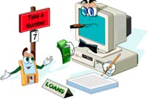
（二）专家系统
专家系统的分类 用于某一特定领域内的专家系统
诊断型专家系统 MYCIN（识别51种病菌，正确使用23种抗菌素，协助医生诊断、治疗细菌感染性血液病）
解释型专家系统 PROSPECTOR
预测型专家系统 气象、水文预报；
人口、经济形势预测
设计型专家系统
建筑设计、机械产品设计
决策型专家系统 银行贷款
规划型专家系统 军事
教学型专家系统
数学专家系统
监视型专家系统
机场监视、森林监视

Slide 61

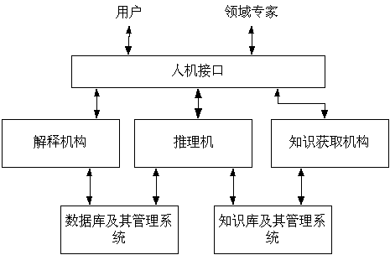
（二）专家系统
Inference Engine
Facts
Rules

Slide 62
（三）机器学习
学习是少数高级生物具有的高级智能行为。
机器学习使人造系统有了自我完善能力。
以前的机械系统，无论它有多么复杂巧妙， 它都只能以程序化的方式进行固定的操作，其能力和水平不会有任何的改进。而具有学习能力的计算机系统，其以后的水平如何，连设计者都难以预料。
香克(R. Shank) ："一台计算机若不会学习，就不能称为具有智能的。"
机器学习还有助于发现人类学习的机理和揭示人脑的奥秘。
这是一个始终得到重视，理论正在创立，方法日臻完善，但远未达到理想境地的研究领域。

Slide 63
自上个世纪九十年代Vapnik提出统计机器学习理论以来，机器学习得到快速发展和广泛应用。
2001年，美国科学家在《Science》上撰文指出：机器学习对科学研究的整个过程正起到越来越大的支持作用，该领域在今后的若干年内将取得稳定而快速的发展。
2003年，DARPA开始启动以机器学习为核心的5年计划PAL。首期(1-1.5年)投资2900万美元，将机器学习技术放到了国家安全的角度来考虑。

Slide 64
（三）机器学习
机器学习的著名系统：
1956年，Samue1研制的跳棋程序. 1959年，战胜了设计者本人； 1962年，战胜了美国一个州的冠军。
Langley的发现系统BACON，它能根据现有的数据，用83条产生规则重新发现许多著名的物理定律，如理想气体定律、行星运动定律及欧姆定律等。

Slide 65
（四）自然语言理解
研究目标：
1、计算机能正确理解人类的自然语言输入的信息，并能正确答复（或响应）输入的信息。
2、计算机对输入的信息能产生相应的摘要，
而且复述输入的内容。
3、计算机能把输入的自然语言翻译成要求的
另一种语言。

Slide 66
（四）自然语言理解
自然语言理解的挑战来自自然语言的模糊特性。
例如:
He set a book on the table.
(Where? The exact position)
She had her hair cut for the party.
(How long?)

Slide 67
（四）自然语言理解
似乎很简单但实质上是非常困难的问题
日常的语言交流包含着很复杂的编码和解码过程
例. 装修工人的宿舍
与人们的知识与推理能力有密切的关系
与某些人谈话很费力， 但与思维敏捷的人谈话只要几句话甚至几个字就可以了

Slide 68
研究方法
先后经历了基于规则、基于实例和基于统计的方法及其融合。
有待解决基本问题
汉语的词性
两个最大的应用领域
文本检索、机器翻译
由中科院计算所等单位联合开发了开源的统计机译系统——“丝路”，在美国国家标准和技术研究所主持的机器翻译国际评测中，在英汉翻译上获得较好成绩。
发展趋向
统计方法中引入语言学知识，如语义知识。

Slide 69
（五）机器人学和智能控制
智能机器人是人工智能中视觉感知系统、问题求解系统、计划产生系统等领域中技术的综合应用的成果。智能机器人主要在功能上模仿人，外形上可以多种多样，它们把观测、思维和操作巧妙地结合起来。

Slide 70
1920年 捷克斯洛伐克作家卡雷尔·恰佩克在他的科幻小说《罗萨姆的机器人万能公司》中，根据Robota(捷克文，原意为“劳役、苦工”)和Robotnik(波兰文，原意为“工人”)，创造出“机器人”这个词。
1939年 美国纽约世博会上展出了西屋电气公司制造的家用机器人Elektro。它由电缆控制，可以行走，会说77个字，甚至可以抽烟，不过离真正干家务活还差得远。但它让人们对家用机器人的憧憬变得更加具体。
1942年 美国科幻巨匠阿西莫夫提出“机器人学三大定律”。虽然这只是科幻小说里的创造，但后来成为学术界默认的研发原则。

Slide 71
机器人学三大定律
第零定律：机器人必须保护人类的整体利益不受伤害，其它三条定律都是在这一前提下才能成立。
第一定律：机器人不得伤害人类个体，或者目睹人类个体将遭受危险而袖手不管，除非这违反了机器人学第零定律。
第二定律：机器人必须服从人给予它的命令，当该命令与第零定律或者第一定律冲突时例外。
第三定律：机器人在不违反第零、第一、第二定律的情况下要尽可能保护自己的生存。
零定律的意义
打个比方，为了维持国家或者说世界的整体秩序，我们制定法律，必须要执行一些人的死刑。这种情况下，机器人该不该阻止死刑的执行呢？显然是不允许的，因为这样就破坏了我们维持的秩序，也就是伤害了人类的整体利益。 “第零定律”的重要性在于地位凌驾其它三大定律，如若有个机器人为保护人类整体（维护第零定律），必须杀害一个人或一群人（抵触第一定律），机器人的正子程式为了人类整体着想就会同意谋杀罪行。

Slide 72
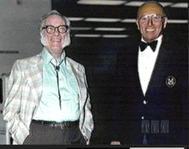
上世纪五十年代到六十年代， George Devol 和 Joe Engleberger造出了第一个现代工业机器人 “Unimates”. Engleberger开了第一个机器人公司“Unimation”, 他被称为 “father of robotics.“
Isaac Asimov
and
Joe Engleberger

Slide 73
（五）机器人学和智能控制
1997年8月，著名美国未来学家阿尔文·托夫勒和人
工智能方面的专家等22位世界知名人士学者预测：
20年内人同机器人自由交谈将成为可能
在发达国家三分之一以上的重劳动将由机器人来完成
“家庭用机器人”将在10至20年内开始上市销售
“凭自己的判断采取行动的机器人”将会问世
“用蛋白质等生物体组织制成的机器人”也将诞生。

Slide 74
日本从1998年开始着手研究开发可用于处理家务和照顾病人的人形智能机器人。这项为期5年的计划由政府出资，目的在于开发能够用于日常生活、福利事业、医疗卫生等广阔领域，并具有一定人工智能的人形机器人。

Slide 75
（五）机器人学和智能控制
机器人的研究过程：
第一代（程序控制）机器人
一种由设计师预先按工作流程编写好程序存贮在机器人的内部存储器，在程序控制下工作；另一种是被称为“示教—再现”方式。
第二代（自适应）机器人
配备有相应的感觉传感器，能取得作业环境、操作对象等简单的信息，并由机器人体内的计算机进行分析、处理，控制机器人的动作。
第三代（智能）机器人
装备了高灵敏度的传感器，能对感知的信息进行分析，控制自己的行为，处理环境发生的变化，完成交给的各种复杂、困难的任务。有自我学习、归纳、总结、提高已掌握知识的能力。

Slide 76
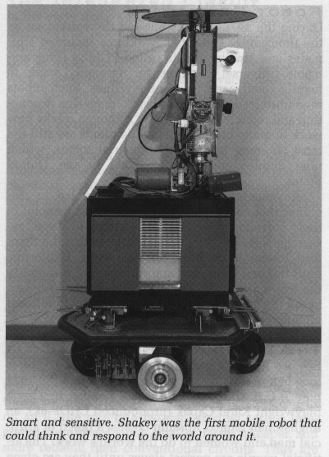
机器人例
1968年 美国斯坦福研究所公布他们研发成功的机器人Shakey。它带有视觉传感器，能根据人的指令发现并抓取积木,不过控制它的计算机有一个房间那么大。Shakey可以算是世界第一台智能机器人，拉开了第三代机器人研发的序幕。

Slide 77
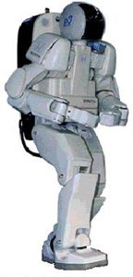
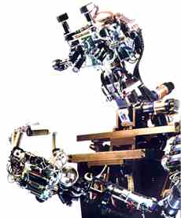
机器人例
仓库安全机器人
捕捉高速运动物体的机器人
1998年8月，日本东京大学
可以变形的机器人
最聪明的机器人
美国马萨诸塞州的麻省理工学院
会思维、会听、会感觉、会触摸或会说话
Brooks, 1995, The artificial Intelligence without intelligence
除船面铁锈的机器人

Slide 78
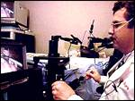
机器人例
最复杂的用于外科手术的机器人“宙斯”
1998年2月
美国罗伯特·拉扎拉博士使得外科医生能利用插入患者体内的精密仪器，通过切三个像铅笔那么粗的切口，对心脏旁路做手术。

Slide 79
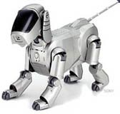
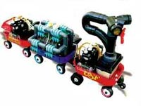
机器人例
爱宝（Aibo） 机器宠物狗
1999年日本索尼公司推出犬型机器人爱宝，当即销售一空，从此娱乐机器人成为目前机器人迈进普通家庭的途径之一
能叫唤、乞食和摇动尾巴，一旦得到人的抚摸，会撒娇。会追球，会走路。
楚楚 （Chew Chew）
能吃肉的机器人
拥有12个轮子的怪物，第一个完全用食物的能量控制的机器人。 “胃”：微生物燃料电池（MFC），这个电池需要大量的细菌，食物被细菌分解后，化学能被转化为电能。

Slide 80
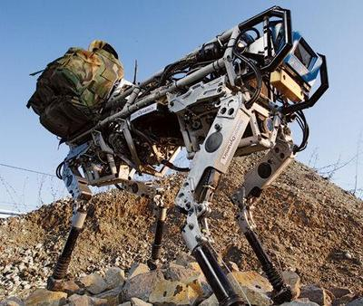
美国战斗机械狗(2008年9月)--由科幻梦想变现实
这个形似机械狗的四足机器人被命名为“大狗”(Bigdog)，由波士顿动力学工程公司(Boston Dynamics)专门为美国军队研究设计。Boston Dynamics公司曾测试过BigDog，这只机器狗与真狗一般大小，它能够在战场上发挥重要作用:为士兵运送弹药、食物和其他物品。
原理：由汽油机驱动的液压系统能够带动其有关节的四肢运动。陀螺仪和其他传感器帮助机载计算机规划每一步的运动。机器人依靠感觉来保持身体的平衡，如果有一条腿比预期更早地碰到了地面,计算机就会认为它可能踩到了岩石或是山坡,然后BigDog就会相应地调节自己的步伐。
特点：行动迅速、反应灵敏、动力和智能自动化，且看上去坚固耐用。

Slide 81
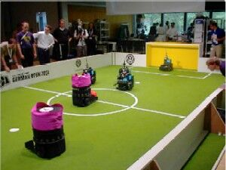
机器人足球比赛
130cm×150 cm 的平台
两个机器人球队 ：每个球队现在由3个移动式机器人组成，将来要增加到5个或11个。
每个机器人：小车、控制器、视觉、通信、决策等几个子系统构成。
比赛分上下两个半场，每半场比赛时间为5分钟，中间设有10分钟的休息时间。在休息时间内，双方可更换机器人上的电池或比赛策略等。

Slide 82
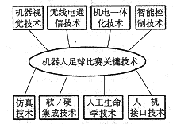
机器人足球比赛
发展人工智能的里程碑
多智能体系统的典型问题
将研究对象从过去计算机象棋的单智能体发展到分布式多智能体
将研究环境从静态环境发展到动态环境
将非实时知识处理发展到实时处理

Slide 83
机器人足球赛以其独特的魅力，成为各类国际机器人竞赛中最具水平和影响力的赛事之一，包括美国卡耐基-梅隆大学、日本东京大学和中国清华大学等在内的世界名校都积极组队参加。目前，在该方面有影响的国际赛事有两个：机器人足球世界杯赛(RoboCup)和国际机器人足球联合会赛(FIRA)。

Slide 84
机器人足球比赛
国内的现状
1997年，东北大学成立了FIRA机器人足球队。
1998年，中国科技大学组建了国内第一支RoboCup足球队。
清华大学、北京理工大学、哈尔滨工业大学、上海交通大学等高校代表队都已跻身世界强队，并在各项目的比赛中为祖国争得了荣誉。清华大学风神队在所参加的两次世界杯和三次全国竞赛中，均获得仿真组冠军。
2001年，中国自动化学会机器人竞赛工作委员会成立。

Slide 85
机器人能统治人吗？
在计算机领域，机器人仍然是机器，并不具有生命，但是克隆技术、转基因技术等的巨大突破却可能使人们设计创造出具有生命、甚至具有智能的东西。
有机体完全可以同无机体结合在一起，在动物身上植入芯片已不稀奇，而1998年8月21日，英国里丁大学的一位电子学教授Kevin Warwick成为世界上第一个将芯片植入体内的人。这个植入胳膊的芯片可以接受外界传来的信号，能探测体内信号，并能向外发射信号。它可存贮有关植入者的个人信息，在设有电子保护系统的地方，计算机可以根据体内芯片发出无线电波查明植入者的身份，决定是否放行。
未来将微型超级计算机植入人脑可能变成现实

Slide 86
（六）模式识别
“模式”(Pattern)一词的本意是指完美无缺的供模仿的一些标本。
模式识别就是指识别出给定物体所模仿的标本。
人工智能所研究的模式识别是指用计算机代替人类或帮助人类感知模式，是对人类感知外界功能的模拟，研究的是计算机模式识别系统，也就是使一个计算机系统具有模拟人类通过感官接受外界信息、识别和理解周围环境的感知能力。

Slide 87




（六）模式识别
汉字识别与数字识别
指纹识别
手机防盗
电子暗探

Slide 88
（七）基于模型的诊断
为了克服传统的第一代诊断专家系统的严重缺陷而出现的新型智能诊断方法，是对诊断理论和技术上的革命。
应用领域：
电路故障查找系统、医学诊断系统、大型VHDL程序的故障检测与定位、大型异步离散事件系统的诊断、网络通讯故障诊断、汽车故障诊断、燃气轮机监视等。

Slide 89
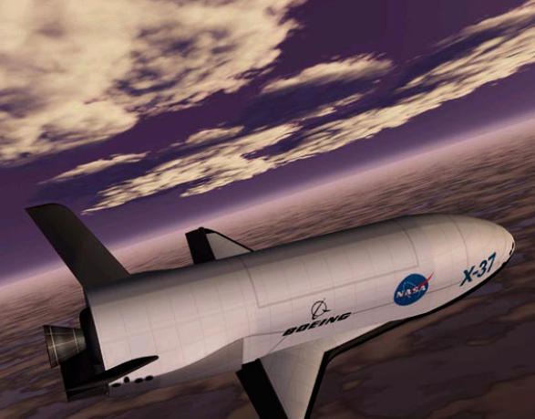
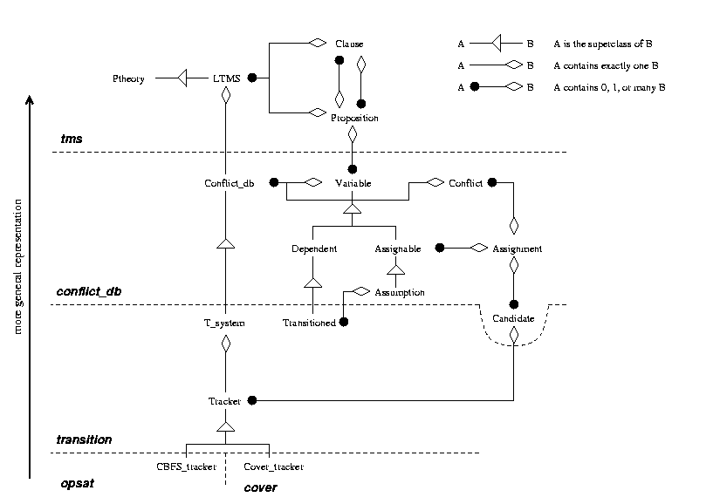
（七）基于模型的诊断
Livingstone系统：在航天器错误检测、恢复、重新装配等不同的推理任务中使用单一系统描述，1998年10月24日在美国肯尼迪航天中心成功发射的“深空一号”探测飞船中，这组AI软件使“深空一号”探测器在没有地面控制人员指挥的情况下作出了一些重要的决定，还使“深空一号”探测器自我诊断飞行器的故障并发出更正指令。

Slide 90
（七）基于模型的诊断
CDIAG （Loiez，Taillibert，1997） ：
一个对不同类型电路（包括模拟电路）进行诊断的已经商品化的系统.在航空领域，Aerospatiale系统将CDIAG用于对模拟电路和混合电路的自动测试装置中.Console和Dressler认为：CDIAG应该能应用于其它领域.
燃气轮机诊断系统（Trave Massuyes，Milne，1997）：在进行TIGER项目（欧盟基金项目）的研究中产生的，已商品化的系统.
ROCKWELL（Provan，1998）：基于模型诊断在航空领域应用的较成功的系统，用于对火箭发动机模型化并基于模型进行诊断.

Slide 91
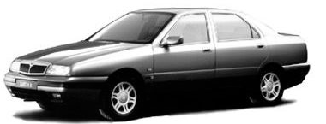
（七）基于模型的诊断
IDEA（Cascio，Sanseverino，1997）：由菲亚特公司开发的系统，用于对汽车内的80多种不同类型的子系统进行MBD. 已被意大利附近的1500多个汽车修理中心使用.
MDS：由戴姆勒-克莱斯勒公司开发的汽车诊断系统，成为商品.
AUTOSTEVE（Price，1998）：已被福特和美洲虎使用的汽车诊断系统，能够自动生成FMEA.
VMBD项目：将基于模型的诊断技术既应用于在生产车间内的汽车，又应用于正在行驶的汽车。欧盟基金项目，合作者包括汽车制造商、供应商和大学. 这一项目推动了MBD的发展，它使得生产商和供应商有机会来考察基于模型的诊断技术。

Slide 92
期刊：Artificial Intelligence、Automated Reasoning、Theoretical Computer Science、AI Communications
国际会议
IJCAI（International Joint Conf. on AI）AAAI(National Conf. on AI)
ECAI(European Conf. on AI)
KR(Int. Conf. on Principles of Knowledge Representation and Reasoning)
Workshop on Principles of Diagnosis
DX89-

Slide 93
意大利 托里诺(Torino)大学MBD小组
Luca Console, 计算机科学正教授 http://www.di.unito.it/~lconsole/
参与的项目：VMBD（1996-1999）；IDD（2000-2003）；WS-DIAMOND (2005- )
Claudia Picardi ：托里诺大学信息系研究员http://www.di.unito.it/~picardi/
2003 PhD thesis “Model Based Diagnosis: From System Modelling to On Board Software”. （导师为Luca Console）
Pietro Torasso 信息系计算机科学正教授
Gianluca Torta（OBDD）, 托里诺大学信息系研究员, （导师为Pietro Torasso)
2005/2006 PhD thesis “Compact Representation of Diagnoses for Improving Efficiency in Model Based Diagnosis”

Slide 94
德国慕尼黑大学MQM小组(Model-based and Qualitative reasoning group Munich)
Struss，Dressler等
http://wwwradig.in.tum.de/research/MQM/
qualitative reasoning, non-monotonic reasoning and model-based reasoning
澳大利亚国立大学DPO（Diagnosis, Planning, Optimisation）小组. http://csl.cecs.anu.edu.au/diagnosis
NASA （National Aeronautics and Space Administration）(美国国家航空航天管理局:美国政府系统中最大的航天航空科研机构)及MIT等
de Kleer, B. C. Williams

Slide 95
吉林大学 侧重研究静态系统MBD的形式化方法以及离散事件动态系统的MBD方法
中山大学：姜云飞等 重点研究静态系统的诊断算法
中科院软件所：栾尚敏等（结构信息诊断）
国防科大：黄杰、陈琳等（诊断算法）
哈工大、航空学院、合肥工大、厦大……

Slide 96
五、人工智能与其它领域的交叉
数据挖掘--AI与数据库的交叉领域
基于知识的软件工程-- AI与软件工程的结合
基于Agent的软件工程-- AI中多Agent技术与软件工程的结合
网络智能-- AI与因特网技术的结合
万维学（Web Science）是比它更广的概念。
计算机动画自动生成-- AI技术与计算机图形学及电影艺术结合的产物

Slide 97
人工智能未来的设想
未来实现人工智能必须双管齐下，一是利用现有的计算机技术模拟人工智能，这是实现人工智能的必要准备；二是利用一种全新的技术实现信息处理的模糊化和网络化，这是实现人工智能的根本途径。
全新技术：寄托于光子计算机、生物计算机和量子计算机。
1990年1月29日，美国贝尔实验室宣布研制出世界第一台光计算机。它采用砷化钾光学开关，运算速度每秒10亿次。根据推测，未来光子计算机的运算速度可能比今天的超级计算机快1000到1万倍。
具有5000个左右量子位的量子计算机可以在大约30秒内解决传统超级计算机需要100亿年才能解决的素数问题。
生物计算机研究更加现实，美国威斯康星－麦迪逊大学已研制出一台可进行较复杂运算的DNA计算机。据悉，一克DNA所能存储的信息量可与１万亿张CD光盘相当。

Slide 98
人工智能未来的设想
Intel公司名誉董事长戈登·穆尔 ：“硅智能将发展到很难将计算机和人区分开来的程度”
库茨魏尔技术公司总裁雷蒙德·库茨魏尔 ： “大约在2019年，一台1000美元的个人电脑可以拥有人脑的基本计算能力，包括1000亿个神经元和100万亿个神经连接物。到2030年，价值1000美元的计算机系统将拥有相当于1000个人的大脑智能总和；到2050年则相当于10亿个人的大脑能量。” “到2099年将只有很少一部分人仍然保留着生物机体。大多数人将把自己的思想转换成电子电路——结果就可以获得永生 ”
宾夕法尼亚州立大学的纽纳姆 ：“我希望过上这样一种生活。我希望有足够的时间去了解生命的意义——我们为什么要在地球上生存、为什么会有物质以及宇宙为什么会存在？我很想知道这些问题的答案。”

Slide 99
结论与展望
人工智能虽不是万能灵药，却也不是无端妄说。人工智能是一门科学，也是一门技术，一门几乎在所有方面都有重要应用的技术。
人工智能能否发展到可以匹敌自然智能（人类智能）的地步，是一个颇有争议的问题。一些学者建议把人工智能和自然智能结合起来，形成威力更大的智能组合，这个想法是有益的，可行的，而且事实上科学家们早已开始这样做了。

Slide 100
课 程 内 容
一、课程背景
二、产生式系统表示及其搜索方法
三、逻辑表示及其推理方法

